Slide 1
ЗАСТЕНЧИВЫЕ
ДЕТИ
ПрезентАЦИЮ ВЫПОЛНИЛИ:
Кислова софия и
лейберова алиса 4-2/1

Slide 2

Застенчивость это?
Застенчивость — это особенность личности, проявляющаяся в социальной ситуации в виде ощущения неловкости, напряжённости, замкнутости, сопровождающейся страхом перед оценкой окружающих.
По Зимбардо Ф.:
«Застенчивость — это дискомфорт или боязнь, возникающие в результате общения с другими людьми, которые ограничивают способности человека к самовыражению и препятствуют развитию социальных навыков».
(Источник: Зимбардо Ф. "Застенчивость. Что это такое и как с ней справиться", 2000).
По Л.С. Славиной:
«Застенчивость — это особенность поведения, связанная с внутренним напряжением, ощущением скованности, возникающим при необходимости вступать в контакт с окружающими».
(Источник: Славина Л.С. "Психологические аспекты застенчивости у детей", 1973).

Slide 3
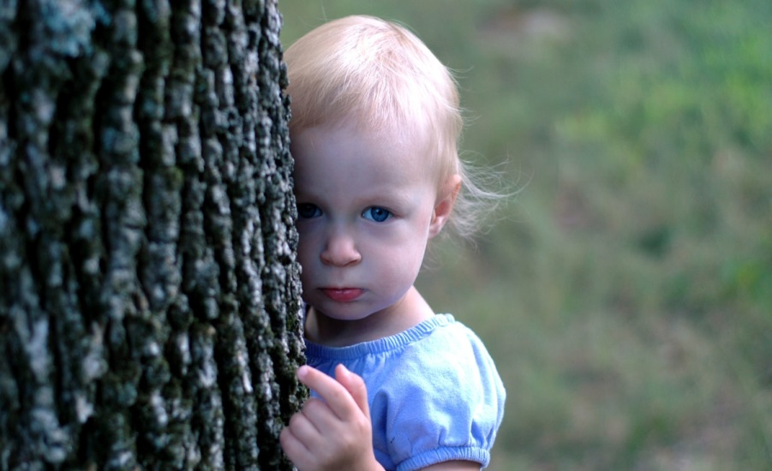
Застенчивый ребенок это?
Застенчивый ребёнок — это ребёнок, для которого характерна сдержанность в проявлении эмоций, неуверенность, осторожность и пассивность при установлении контактов с окружающими.
По А.И. Захарову:
«Застенчивые дети испытывают трудности в общении с окружающими, часто замыкаются в себе, избегают активного участия в коллективных играх, что обусловлено страхом неудачи или осуждения».
(Источник: Захаров А.И. "Эмоциональные нарушения у детей", 1982).
По Л.С. Славиной:
«Застенчивый ребёнок предпочитает избегать ситуаций, требующих инициативного общения, демонстрирует повышенную тревожность и напряжённость в новых социальных условиях».
(Источник: Славина Л.С. "Психологические аспекты застенчивости у детей", 1973).

Slide 4
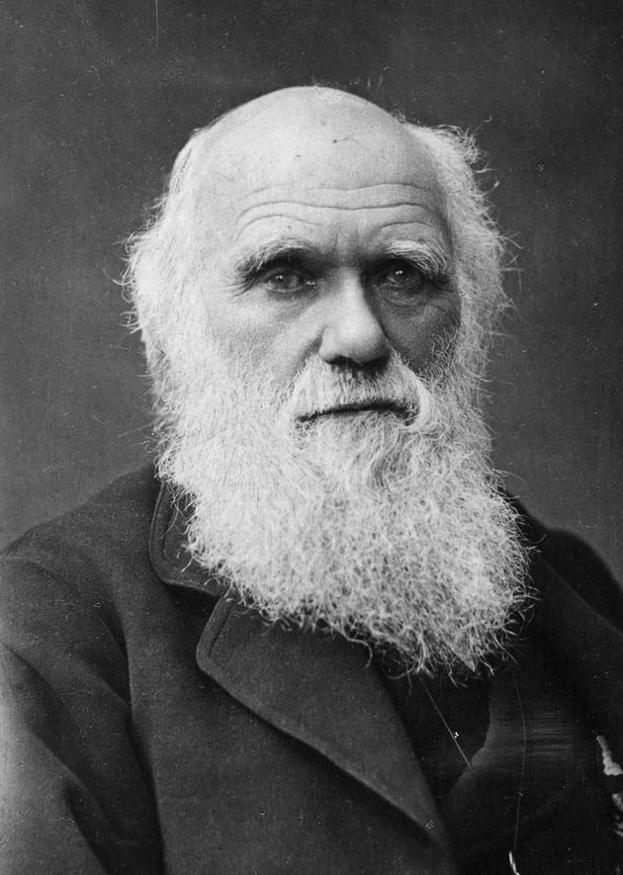
Кто ввёл понятие застенчивости
Понятие "застенчивость" как психологическое явление впервые начал рассматривать Чарльз Дарвин в своей работе «Выражение эмоций у человека и животных» (1872). Он описывал застенчивость как врождённую эмоциональную реакцию, сопровождаемую физиологическими проявлениями, такими как покраснение лица, напряжение и избегание взгляда.

Slide 5
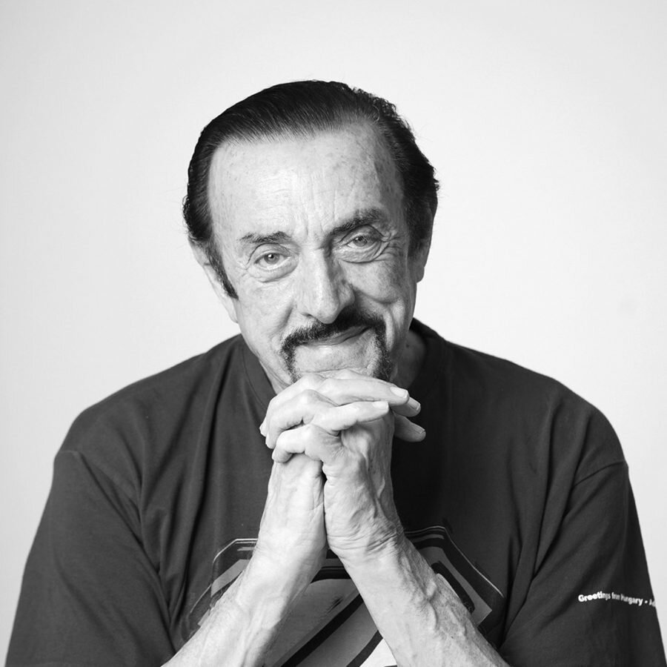
Кто работал над понятием застенчивости
Филипп Зимбардо:
Известный американский психолог, который подробно исследовал понятие застенчивости. Его работа «Застенчивость. Что это такое. Что с этим делать.» (1977) считается одной из основополагающих в изучении застенчивости. Он рассматривал застенчивость как социальное явление, затрудняющее самовыражение.

Slide 6
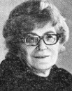
Кто работал над понятием застенчивости
Лия Соломоновна Славина:
Советский психолог, уделившая большое внимание теме застенчивости у детей. Её исследования подчеркивали влияние социальной среды и воспитания на формирование застенчивости. Работы включают изучение поведенческих особенностей и эмоционального напряжения у застенчивых детей.

Slide 7
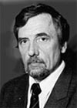
Кто работал над понятием застенчивости
Александр Иванович Захаров:
Отечественный психотерапевт, занимавшийся эмоциональными нарушениями у детей, в том числе застенчивостью. В книге «Эмоциональные нарушения у детей и подростков» (1982) он описывал, как застенчивость проявляется у детей и как она связана со страхами и тревожностью.

Slide 8
ВИДЫ ЗАСТЕНЧИВОСТИ
По Филиппу Зимбардо:
В книге «Застенчивость. Что это такое. Что с этим делать» (1977) выделяет следующие виды застенчивости:
1) Ситуационная застенчивость:
Возникает в конкретных обстоятельствах, когда человек чувствует себя неуверенно (например, на важном мероприятии или в новой обстановке).
2) Хроническая застенчивость:
Постоянная личностная характеристика, которая проявляется во всех или большинстве ситуаций, сопровождаясь высокой тревожностью и дискомфортом.
3) Публичная застенчивость:
Связана с боязнью публичных выступлений или действий под наблюдением других.
По Константину Платонову:
В книге "Структура и развитие личности" (1986) К.К. Платонов делит застенчивость на два вида:
1) Личностная застенчивость:
Зависит от индивидуальных особенностей характера, таких как неуверенность, низкая самооценка и интроверсия.
2) Социальная застенчивость:
Возникает в результате неблагоприятных условий воспитания или социальных факторов, например, изоляции или критики в детстве.

Slide 9
ВИДЫ ЗАСТЕНЧИВОСТИ
По А.И. Захарову:
В книге "Эмоциональные нарушения у детей и подростков" (1982) А.И. Захаров выделяет застенчивость у детей в зависимости от причин:
1) Застенчивость, вызванная страхами:
У детей возникает из-за боязни осуждения, наказания или непринятия со стороны окружающих.
2) Застенчивость, обусловленная низкой самооценкой:
Формируется на фоне уверенности в своей неполноценности, подкрепляемой критикой или неблагоприятной семейной атмосферой.
По Евгению Рогову
В книге "Педагогическая психология" (1996) Е.И. Рогов различает застенчивость по степени проявления:
1) Слабовыраженная застенчивость:
Временное явление, возникающее в непривычной ситуации.
2) Выраженная застенчивость:
Постоянная черта характера, которая серьёзно затрудняет социальные контакты.

Slide 10
ПРИЧИНЫ ЗАСТЕНЧИВОСТИ
Филипп Зимбардо:
В своей книге "Застенчивость. Что это такое и как с ней справиться" (1977), Филипп Зимбардо выделяет следующие причины застенчивости:
1) Социальное влияние: Негативный опыт общения в детстве, например, чрезмерная критика, насмешки или унижения, могут формировать застенчивость.
2) Сравнение с другими: Дети в сравнении с окружающими, могут развить чувство неуверенности, что способствует застенчивости.
3) Физиологические и биологические факторы: Некоторые исследования показывают, что застенчивость может быть связана с повышенной активностью в миндалевидном теле мозга, отвечающем за эмоциональную реакцию на стресс.
Л.С. Славина:
Л.С. Славина в работе "Психологические аспекты застенчивости у детей" (1973) отмечает:
1) Недостаток эмоционального контакта в семье: Если ребёнок недополучает внимания, заботы и одобрения со стороны родителей, у него может сформироваться чувство неуверенности в себе.
2) Жёсткий стиль воспитания: Чрезмерная строгость родителей, наказания и критика могут привести к развитию застенчивости.
3) Проблемы социализации: Нехватка опыта общения со сверстниками из-за изоляции или ограниченного круга общения усиливает скованность и затрудняет взаимодействие.

Slide 11
ПРИЧИНЫ ЗАСТЕНЧИВОСТИ
А.И. Захаров:
В книге "Эмоциональные нарушения у детей и подростков" (1982), А.И. Захаров указывает такие причины застенчивости у детей:
1) Страхи и тревожность: Часто застенчивость формируется на фоне устойчивых страхов быть отвергнутым, осмеянным или наказанным.
2) Снижение самооценки: Критика со стороны значимых взрослых (родителей, воспитателей) может формировать у ребёнка негативный образ себя, что способствует развитию застенчивости.
3) Трудности в адаптации: Новые условия (например, поступление в детский сад) могут усиливать тревожность и замкнутость.
Е.И. Рогов:
В книге "Педагогическая психология" (1996), Е.И. Рогов выделяет:
1) Личностные особенности: Интроверсия и природная склонность к замкнутости.
2) Социальное давление: Ожидания и требования со стороны родителей или педагогов могут усилить внутреннее напряжение и страх быть осуждённым.
3) Негативный опыт общения: Неудачи в взаимодействии с другими людьми (например, конфликтные ситуации или насмешки) закрепляют застенчивость.

Slide 12

СИМПТОМЫ ЗАСТЕНЧИВОСТИ
В работе Филиппа Зимбардо "Застенчивость: что это такое и как с этим бороться" автор подробно описывает основные проявления застенчивости:
1. Поведенческие симптомы:
- Избегание общения и социальных ситуаций.
- Трудности в установлении зрительного контакта.
- Скованность или замкнутость в разговоре.
2. Эмоциональные симптомы:
- Сильное чувство неловкости или смущения в обществе.
- Постоянное беспокойство о том, как человек выглядит в глазах других.
- Чувство неуверенности и страха оценки.
3. Физиологические симптомы:
- Учащенное сердцебиение.
- Потливость.
- Покраснение лица или дрожь.
Филипп Зимбардо подчеркивает, что застенчивость не является редким явлением и может иметь как временный характер, так и стать устойчивой чертой личности, если не уделять ей внимание.

Slide 13

СИМПТОМЫ ЗАСТЕНЧИВОСТИ
В работе Ларисы Печко "Психология застенчивости у детей" 2008. Выделены основные проявления, которые могут быть как временными, так и стойкими, в зависимости от возраста и окружающей среды. Основные симптомы включают:
1. Эмоциональные симптомы:
- Повышенная тревожность, особенно в новых или социальных ситуациях.
- Чувство стеснения и смущения при взаимодействии с незнакомыми людьми.
- Страх быть отвергнутым или осмеянным сверстниками.
2. Поведенческие симптомы:
- Избегание общения, особенно с незнакомыми взрослыми или детьми.
- Склонность оставаться в тени, нежелание привлекать внимание.
- Отказ от участия в групповых играх или мероприятиях.
3. Физиологические симптомы:
- Затрудненная речь, заикание или тихий голос.
- Учащенное сердцебиение, потливость и покраснение лица в стрессовых ситуациях.
- Скованность движений или избегание зрительного контакта.
В книге подчеркивается, что застенчивость у детей может быть вызвана как внутренними особенностями (например, темпераментом), так и внешними факторами, такими как стиль воспитания родителей, наличие травмирующего опыта или отсутствие навыков общения

Slide 14
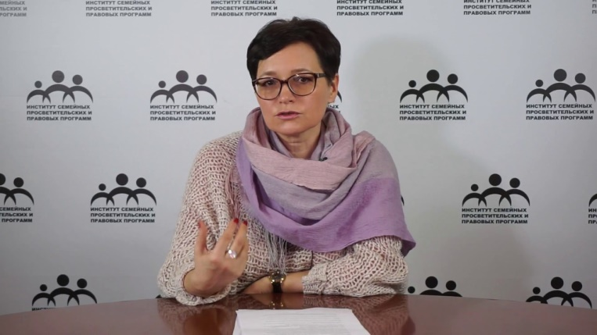
ОСОБЕННОСТИ ЗАСТЕНЧИВОГО РЕБЕНКА
Особенности застенчивых детей описаны в книге Ирины Млодик "Ребенок, который не хочет расти: Застенчивость, неуверенность, страхи" 2013. Автор рассматривает застенчивость как качество, которое проявляется в эмоциональной уязвимости и социальном дискомфорте.
1) Эмоциональные особенности:
-Высокая чувствительность к оценке со стороны взрослых и сверстников.
-Склонность к переживаниям из-за незначительных неудач.
-Низкая самооценка, связанная с недоверием к собственным силам.
2) Социальные особенности:
-Трудности в установлении новых контактов.
-Предпочтение одиночества или ограниченного общения с узким кругом знакомых.
-Избегание участия в групповых играх, выступлений или мероприятий, где внимание сосредотачивается на ребенке.
3) Поведенческие особенности:
-Сдержанность в выражении эмоций, что может восприниматься окружающими как замкнутость.
-Нерешительность и склонность долго обдумывать действия, особенно в социальных ситуациях.
-Привязанность к родителям и нежелание действовать самостоятельно.
Млодик отмечает, что застенчивые дети часто кажутся окружающим послушными и тихими, но внутри они могут испытывать сильное эмоциональное напряжение.

Slide 15
Портрет застенчивого ребенка подробно описан в книге Филиппа Зимбардо и в работе Ларисы Печко
1. Эмоциональные особенности
- Склонность к переживаниям и тревоге, особенно в незнакомых ситуациях.
- Страх оказаться в центре внимания или подвергнуться критике.
- Частое чувство смущения, неуверенности в своих силах.
- Высокая чувствительность к мнению окружающих, стремление избежать осуждения.
2. Поведенческие особенности
- Избегание новых социальных контактов, склонность держаться в стороне.
- Затруднения в инициировании общения, особенно с незнакомыми взрослыми или сверстниками.
- Выбор пассивной роли в коллективных играх и занятиях.
- Склонность к изоляции, предпочтение одиночных игр и занятий.
3. Речевые особенности
- Непривычка выражать свои мысли в присутствии посторонних.
- Низкая громкость речи, заминки, использование коротких ответов.
- Страх публичного выступления, даже в кругу знакомых людей.
4. Физиологические проявления
- Частое покраснение лица в стрессовых ситуациях.
- Скованность движений, неловкость.
- Физические признаки тревоги: потливость, учащенное сердцебиение.
5. Интеллектуальные и личностные черты
- Развитие интеллекта находится в норме или выше среднего уровня, но способности могут не проявляться в полной мере из-за страха оценки.
- Склонность к размышлениям, богатый внутренний мир.
- Зависимость от поддержки взрослых, особенно родителей.
- Самокритичность и высокая требовательность к себе.
6. Социальные особенности
- Трудности в установлении и поддержании дружеских связей.
- Избегание конфликтов и стремление к минимальному участию в групповых процессах.
- Сильная привязанность к родителям и близким взрослым.
Пример из литературы:
Лариса Печко подчеркивает, что застенчивость ребенка часто проявляется в выражении "тихого протеста" — они не нарушают правила и стараются избегать конфликтов, но могут замыкаться в себе, если чувствуют давление. По Зимбардо, такие дети избегают активной социальной роли, но могут быть весьма успешными в индивидуальной деятельности, требующей усидчивости и внимания.

Slide 16
Сравнительная характеристика
СФЕРА РАЗВИТИЯ | ДЕТИ НОРМА РАЗВИТИЯ | ЗАСТЕНЧИВЫЕ ДЕТИ
Физическое развитие | Дети активно двигаются, уверенно выполняют моторные действия, координированы, охотно участвуют в подвижных играх. | Движения могут быть скованными, неловкими. Тревожность может мешать активно участвовать в физической активности.
Социальное развитие | Охотно идут на контакт со сверстниками и взрослыми, активно участвуют в совместных играх и деятельности. | Предпочитают избегать общения, особенно с незнакомыми, держатся в стороне от коллективных игр.
Эмоциональное развитие | Эмоции выражаются открыто и адекватно, дети легко делятся своими переживаниями и чувствами с окружающими. | Эмоции часто подавляются, дети могут выглядеть замкнутыми. Наблюдается повышенная тревожность и уязвимость.
Речевое развитие | Разговоры свободные, уверенные, дети активно задают вопросы, общаются как в семье, так и со сверстниками. | Речь тихая, неуверенная, дети избегают разговоров в незнакомой обстановке, испытывают сложности в выражении мыслей.
Игровая деятельность | Участвуют в разнообразных играх, включая коллективные, любят сюжетно-ролевые и творческие игры. | Предпочитают одиночные игры или занимают пассивную роль в группе. Могут избегать активных ролевых игр.

Slide 17
Сравнительная характеристика
СФЕРА РАЗВИТИЯ | ДЕТИ НОРМА РАЗВИТИЯ | ЗАСТЕНЧИВЫЕ ДЕТИ
Развитие внимания | Способны сосредотачиваться на заданиях, переключаться между видами деятельности, легко адаптируются к новому. | Внимание может быть избирательным. Тревожность снижает концентрацию, особенно в незнакомой или стрессовой обстановке.
Развитие памяти | Память развита хорошо, дети запоминают новые знания и события, активно применяют их в повседневной деятельности. | Память развита нормально, но может страдать в ситуациях, вызывающих тревогу, что затрудняет воспроизведение знаний.
Восприятие | Дети легко воспринимают окружающую информацию, активно интересуются миром, задают вопросы и делают выводы. | Восприятие замедлено, особенно в новых ситуациях. Дети больше обращают внимание на собственные переживания.
Интеллект | Проявляют любопытство, уверенно решают задачи, активно обучаются через общение и игру. | Интеллект на уровне нормы, но из-за пассивности и страха ошибки могут казаться менее способными, чем на самом деле.
Общение | Легко контактируют со сверстниками, воспитателями и другими взрослыми, охотно просят помощи и делятся своими успехами. | Избегают лишнего внимания со стороны взрослых и сверстников, боятся показаться неумелыми или сделать что-то неправильно.
Обучение в массовой школе | Легко включаются в процесс обучения, проявляют активность и интерес, готовы к взаимодействию. | Часто остаются пассивными на занятиях, избегают отвечать на вопросы, даже если знают ответ, из-за страха оценки.

Slide 18
Индивидуальный подход к застенчивому ребенку и вовлечение в коллективную работу:
Застенчивым детям дошкольного возраста требуется больше времени для адаптации в новом коллективе и вовлечения в коллективную работу. Важно создать комфортную и поддерживающую атмосферу, чтобы помочь ребёнку почувствовать себя уверенно.
Индивидуальная работа с застенчивым ребёнком может включать в себя игры и занятия, направленные на развитие коммуникативных навыков и уверенности в себе. Коллективная работа должна быть организована таким образом, чтобы ребёнок мог постепенно привыкать к общению с другими детьми.
Для вовлечения застенчивого ребёнка в коллективную работу можно использовать следующие методы:
-Создание позитивного опыта общения. Организуйте игры и занятия, которые помогут ребёнку установить контакт с другими детьми и почувствовать себя комфортно в коллективе.
-Поддержка и поощрение. Поощряйте ребёнка за участие в коллективной работе и отмечайте его успехи. Это поможет ему почувствовать уверенность в себе и желание продолжать общение с другими детьми.
-Терпение и понимание. Помните, что застенчивые дети нуждаются в большем времени для адаптации. Будьте терпеливы и понимающими, не заставляйте ребёнка делать то, что ему не нравится. Важно помнить, что каждый ребёнок уникален, и подход к работе с ним должен быть индивидуальным.

Slide 19
Коррекционная работа с застенчивыми детьми
Цели коррекционной работы:
1. Помочь ребенку преодолеть тревожность и страх оценки.
2. Сформировать уверенность в себе.
3. Развить навыки общения и взаимодействия со сверстниками.
4. Постепенно адаптировать ребенка к коллективной деятельности.
5. Поддерживать положительное отношение к себе и своим успехам.
Принципы коррекционной работы:
- Индивидуальный подход: Учет особенностей характера и уровня тревожности каждого ребенка.
- Последовательность и постепенность: Переход от индивидуальной работы к коллективной через промежуточные этапы (например, работа в паре).
- Безопасная атмосфера: Создание обстановки, в которой ребенок не боится ошибаться или быть осужденным.
- Позитивное подкрепление: Постоянное одобрение за успехи, даже самые незначительные.
Этапы коррекционной работы:
Этап 1: Установление контакта
На этом этапе важно наладить доверительные отношения с ребенком. Работа проводится индивидуально, акцент делается на создание комфортной обстановки.
Этап 2: Индивидуальная работа
Работа направлена на развитие уверенности в себе, снятие тревожности, использование игр и упражнений, которые помогают ребенку почувствовать себя успешным.
Этап 3: Парная работа
Ребенка включают в работу с другим, спокойным и дружелюбным сверстником. Это помогает развивать навыки взаимодействия.
Этап 4: Групповая работа
Постепенное включение ребенка в коллективные игры и задания, начиная с простых ролей. Постепенно уровень активности ребенка в группе увеличивается.
Результаты коррекционной работы:
- Уменьшается уровень тревожности.
- Повышается уверенность в себе.
- Ребенок легче устанавливает контакты с детьми и взрослыми.
- Активнее участвует в коллективной деятельности.

Slide 20
Коррекционная работа с застенчивыми детьми
Методы и приемы коррекционной работы:
1. Игротерапия
- Сюжетно-ролевые игры: Игры, в которых ребенок исполняет роли, помогают развивать уверенность и учат взаимодействию. Например, "магазин", "семья", "больница".
- Игры на выражение эмоций: Игры, в которых ребенок учится выражать радость, грусть, удивление, способствуют эмоциональному раскрепощению.
- Групповые игры: Постепенное вовлечение ребенка в игры с другими детьми (например, хороводы или коллективные задания) помогает адаптироваться к работе в группе.
2. Психогимнастика
- Упражнения на развитие мимики, жестов и невербального общения. Например, "Изобрази, как ты радуешься" или "Покажи, как ты удивился".
- Упражнения на релаксацию: Техники глубокого дыхания или визуализации, которые помогают снять внутреннее напряжение.
3. Сказкотерапия
- Использование сказок для проработки страхов и повышения уверенности. Например, чтение и обсуждение сказок, где главный герой преодолевает трудности.
- Предложите ребенку придумать продолжение или собственную сказку, что помогает развивать креативность и уверенность в себе.
4. Творческая деятельность
- Рисование, лепка, аппликация: Помогают ребенку выражать свои эмоции и чувства в безопасной форме.
- Групповые творческие задания: Например, совместное рисование большого рисунка, где ребенок выполняет посильную часть.
5. Ролевое моделирование
- Моделирование ситуаций, с которыми ребенок может столкнуться в реальной жизни (например, знакомство с новым другом, игра в группе).
- Практика в безопасной обстановке помогает ребенку подготовиться к таким ситуациям.

Slide 21
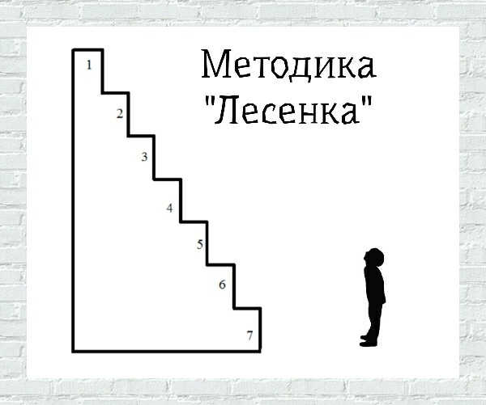
Методы диагностики определения застенчивых детей
Методика «Лесенка»
Автор: А.И. Захаров
Описание: Методика используется для оценки уровня самооценки ребенка. Перед ребенком кладут картинку с изображением лесенки (6 ступеней). Воспитатель объясняет, что наверху находятся самые хорошие, умные и успешные дети, а внизу – те, которые чаще ошибаются или не справляются. Ребенку предлагают определить, на какой ступеньке он сам находится. После этого спрашивают, куда он хотел бы подняться.
Интерпретация: Застенчивые дети чаще всего оценивают себя на низких ступенях и неохотно ставят себя наверх.

Slide 22
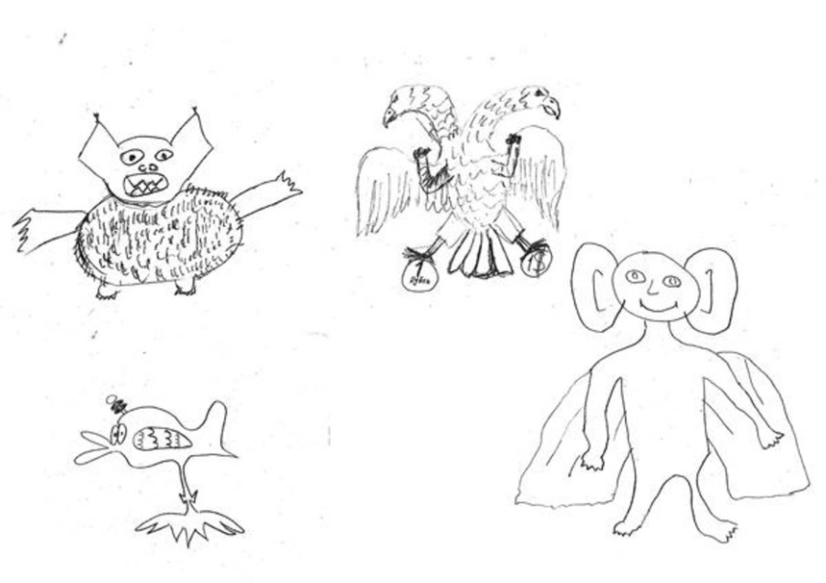
Методы диагностики определения застенчивых детей
Проективная методика «Несуществующее животное»
Автор: Е.А. Аркин
Описание: Ребенку предлагается нарисовать несуществующее животное, а затем рассказать о нем. В процессе анализа учитываются:
Размер изображения (мелкие рисунки могут указывать на низкую самооценку).
Расположение рисунка на листе (смещение к краю указывает на тревожность).
Описание животного (страхи, опасения и социальные затруднения могут проявляться через особенности "характера" животного).
Интерпретация: У застенчивых детей животные часто изображаются маленькими, замкнутыми, с элементами защиты (например, панцирь, шипы).

Slide 23
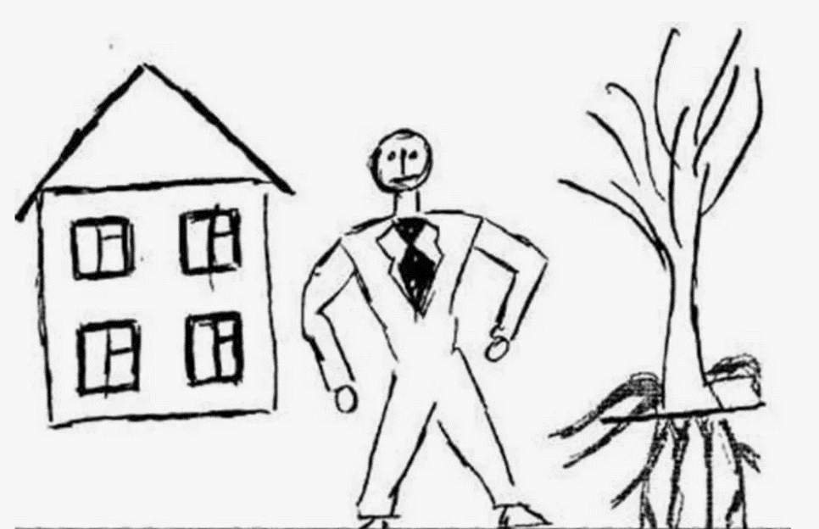
Методы диагностики определения застенчивых детей
Методика «Дом, дерево, человек»
Автор: Джон Бак
Описание: Ребенку предлагают нарисовать дом, дерево и человека. Анализируется рисунок по нескольким критериям:
Дом: Отражает представления о семье. У застенчивых детей дом может быть маленьким или без окон (закрытость).
Дерево: Символизирует жизненную энергию. Узкие или слабые ветви говорят о неуверенности.
Человек: Образ себя. Небольшие, плохо прорисованные фигуры часто указывают на низкую самооценку.
Интерпретация: Рисунок застенчивого ребенка может демонстрировать элементы тревожности (острые линии, мелкие фигуры, изоляция).

Slide 24
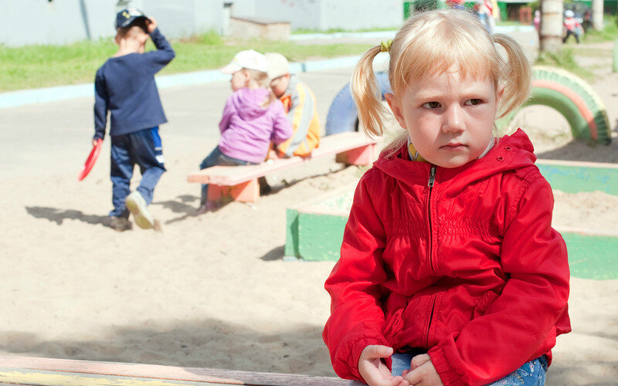
Методы диагностики определения застенчивых детей
Наблюдение за поведением в группе
Автор: Л.С. Выготский (основы метода наблюдения)
Описание: Метод заключается в длительном наблюдении за поведением ребенка в группе. Воспитатель оценивает:
Инициативность в общении.
Участие в коллективных играх.
Реакцию на обращение со стороны взрослых и сверстников.
Эмоциональное состояние в новых или стрессовых ситуациях.
Интерпретация: Застенчивые дети избегают общения, занимают пассивную позицию в играх, избегают взглядов и предпочитают одиночные занятия.

Slide 25
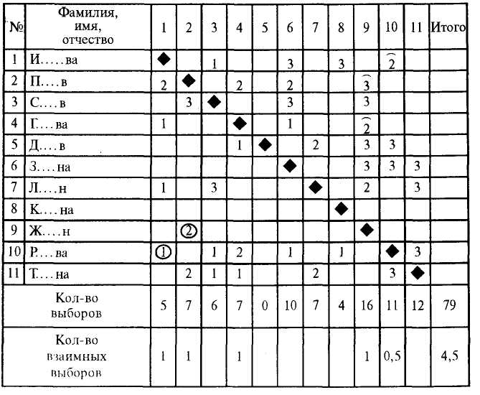
Методы диагностики определения застенчивых детей
Методика «Социометрия в детском саду»
Автор: Дж. Морено
Описание: Методика адаптирована для оценки взаимоотношений в детской группе. Ребенку задают простые вопросы, связанные с выбором:
С кем ты хочешь поиграть?
Кого бы ты позвал на свой день рождения?
С кем ты хочешь сидеть рядом?
Воспитатель фиксирует частоту, с которой ребенка выбирают другие, а также его собственные ответы.
Интерпретация: Застенчивые дети редко выбирают других и сами оказываются мало выбираемыми. Они часто указывают одного и того же ребенка, предпочитают пассивные роли

Slide 26
Рекомендации для воспитателей по работе с застенчивыми детьми дошкольного возраста(основаны на трудах Л.Г. Печко, А.И. Захарова и Е.О. Смирновой)
1. Чтобы вовлечь застенчивого ребёнка в коллектив, создайте комфортную и поддерживающую обстановку. Не торопите социализацию, дайте ребёнку время привыкнуть к группе. Избегайте публичной критики, хвалите за малейшие успехи, уважайте чувства ребёнка.
2. Чтобы установить доверительные отношения с застенчивым ребёнком, будьте терпеливы и внимательны. Разговаривайте наедине, поддерживайте эмоциональную связь — обнимайте, улыбайтесь, хвалите. Слушайте ребёнка и учитывайте его пожелания.
3. Чтобы социализировать застенчивого ребёнка, сначала предложите ему играть с одним дружелюбным сверстником. Постепенно вовлекайте его в более крупные группы. Давайте ребёнку посильные роли, например, поручите раздать карандаши или украсить работу. Организуйте парные задания.
4 Чтобы укрепить уверенность застенчивого ребёнка, искренне и конкретно хвалите его за успехи, поощряйте активность.
5. Чтобы помочь застенчивому ребёнку раскрыться, используйте игровые методы: Сюжетно-ролевые игры, соответствующие его интересам, дают возможность проявить себя без страха оценки. Игры на выражение эмоций учат ребёнка показывать свои чувства. Коллективные игры (хороводы или игры с мячом) помогают установить контакт с другими детьми.
6. Чтобы вовлечь застенчивого ребёнка в занятия и игры, учитывайте его особенности: дайте ему время адаптироваться; предлагайте задания по силам; поддерживайте, но не давите.
7. Чтобы развить речь и навыки общения у застенчивого ребёнка, стимулируйте его разговаривать, задавайте простые вопросы. Организуйте беседы в кругу, где дети могут отвечать по очереди. Используйте кукольный театр для игр — через них ребёнок может выражать свои мысли и чувства.
8. Чтобы помочь ребёнку распознавать свои чувства, научите его понимать эмоции. Спрашивайте о его чувствах и обсуждайте эмоции персонажей из сказок или мультфильмов.
9. Чтобы помочь застенчивому ребёнку, консультируйте родителей о важности поддержки, избегайте сравнения с другими детьми. Рекомендуйте им играть дома в ролевые или настольные игры. Делитесь успехами ребёнка, даже небольшими.
10. Развивайте творческие способности ребенка: Организуйте занятия, которые ему нравятся (рисование, лепка, конструирование) для комфортного самовыражения. Предлагайте групповые проекты (коллективная аппликация, где каждый выполняет свою часть). Поддерживайте креативность, хваля за любые успехи.

Slide 27
Рекомендации для родителей по работе с застенчивыми детьми дошкольного возраста (основаны на трудах Л.Г. Печко и Дж. Грей)
1. Создайте атмосферу принятия:
• Не критикуйте застенчивость; фразы вроде "Не бойся" лишь усилят тревожность.
• Подчеркивайте достоинства и хвалите за успехи, даже небольшие.
• Будьте внимательны к чувствам ребенка; объясните, что страхи нормальны.
2. Развивайте уверенность в себе:
• Дайте ребенку задачи по силам и постепенно усложняйте их.
• Поощряйте самостоятельность в принятии решений.
• Помогите преодолевать страх ошибок; подчеркивайте, что ошибки — это нормально.
3. Укрепляйте навыки общения:
• Играйте в ролевые игры для подготовки к реальным ситуациям.
• Организуйте встречи с небольшими группами детей.
• Обсуждайте поведение других детей и их способы приобретения друзей.
4. Избегайте давления:
• Не заставляйте быть в центре внимания; уважайте личные границы.
• Не сравнивайте с другими детьми, подчеркивайте индивидуальные особенности.
5. Помогайте развивать эмоции:
• Обучайте выражать чувства с помощью вопросов.
• Читайте и обсуждайте книги, задавая вопросы о героях.
• Показывайте пример уверенного общения.
6. Социализация ребенка:
• Привлекайте к коллективным занятиям, начав с любимых игр (рисование, лепка).
• Хвалите за участие, даже в небольших активностях.
• Поддерживайте рядом в незнакомых ситуациях, пока ребенок не привыкнет.
7. Физическая активность:
• Играйте вместе в подвижные игры, это поможет снять напряжение.
• Включите в расписание спорт или танцы для повышения уверенности.
8. Творческие способности:
• Поощряйте рисование, лепку и конструирование для самовыражения.
• Участвуйте в творческих проектах вместе для укрепления связи.
9. Спокойная атмосфера дома:
• Избегайте стресса и конфликтов, создавайте гармонию.
• Соблюдайте режим дня, чтобы ребенок чувствовал себя безопасно.
• Будьте эмоционально доступны для поддержки и выслушивания.
10. Сотрудничество с педагогами:
• Обсуждайте поведение ребенка с воспитателями для поддержки.
• При необходимости обращайтесь к специалистам, если застенчивость мешает адаптации.

Slide 28
Картотека игр
Возраст | Игра малой подвижности
3-4 года | «Чей голосок?» Цель: Развитие слухового восприятия, доверия и снятие застенчивости. Материалы: Платок или шарф для закрытия глаз. Ход: Дети сидят в кругу. Одному ребенку завязывают глаза и предлагают угадать, кто позвал его. Воспитатель указывает на одного из детей, который произносит: "Привет! Это я!" (тихо или громко). Ребенок с завязанными глазами угадывает, чей голос он слышит. Если угадал, ведущим становится другой ребенок.
3-4 года | «Мягкий мячик» Цель: Развитие навыков общения, снятие напряжения. Материалы: Небольшой мягкий мяч. Ход: Дети сидят в кругу. Воспитатель передает мяч ребенку и говорит: "Это мяч дружбы! Передай его другому и скажи что-то хорошее." Каждый ребенок передает мяч и называет что-то приятное о следующем участнике (например: "Ты весело играешь" или "Ты хорошо рисуешь").
Возраст | Игра малой подвижности
4-5 лет | «Зеркало» Цель: Развитие внимания, координации и раскрепощенности. Материалы: Не требуются. Ход: Воспитатель становится перед ребенком и выполняет простые движения (поднимает руки, машет, крутится), а ребенок повторяет их, как будто он — зеркало. Затем дети могут играть в парах, меняясь ролями.
4-5 лет | «Найди пару» Цель: Развитие памяти, доверия и взаимодействия. Материалы: Карточки с парными изображениями (например, два мячика, два цветка). Ход: Разложите карточки на полу. Один ребенок должен найти пару для заданной карточки. Если ребенок затрудняется, другой ребенок может помочь.

Slide 29
Картотека игр
Возраст | Игра малой подвижности
5-6 лет | «Покажи настроение» Цель: Развитие эмоциональной выразительности и раскрепощения. Материалы: Карточки с изображением эмоций (радость, грусть, удивление). Ход: Воспитатель показывает карточку с изображением эмоции. Дети должны изобразить эту эмоцию с помощью мимики и жестов. Затем можно предложить детям самим вытянуть карточку и показать эмоцию, чтобы остальные угадали.
5-6 лет | «Кто спрятался?» Цель: Развитие наблюдательности и взаимодействия. Материалы: Платок или ширма. Ход: Один ребенок прячется за ширмой или закрывается платком. Остальные дети должны угадать, кто спрятался, задавая вопросы (например: "У тебя есть шапка?", "Ты девочка?").
Возраста | Игра малой подвижности
6-7 лет | «Назови друга» Цель: Развитие навыков общения, умения говорить о других. Материалы: Мяч или другой передаваемый предмет. Ход: Дети сидят в кругу, мяч передается поочереди. Ребенок, который получает мяч, должен назвать имя одного из участников и сказать о нем что-то хорошее (например, "Маша красиво рисует").
6-7 лет | «Шарик доверия» Цель: Развитие умения работать в команде, доверия и сплоченности. Материалы: Надутый воздушный шар. Ход: Дети становятся в круг. Задача — передавать шарик друг другу, не уронив его. Усложнение: шарик передается только ногами или подбрасывается по кругу.

Slide 30
Картотека игр
Возраст | Игра высокой подвижности
3-4 года | «Поймай мячик» Цель: Развитие координации движений, снижение тревожности, формирование навыков взаимодействия. Материалы: Мягкий мяч. Ход: Дети становятся в круг. Воспитатель бросает мяч каждому ребенку, произнося его имя. Ребенок ловит мяч и возвращает его воспитателю. Усложнение: дети начинают бросать мяч друг другу.
3-4 года | «Кто быстрее?» Цель: Развитие двигательной активности и уверенности в движениях. Материалы: Обручи или ленточки для обозначения "домиков". Ход: На площадке или в комнате расставьте "домики" из обручей. Их количество должно быть на один меньше числа детей. По сигналу воспитателя дети бегают или прыгают по комнате. На второй сигнал они должны занять "домик". Каждый раз один ребенок остается без домика, но воспитатель помогает ему справиться с разочарованием.
Возраст | Игра высокой подвижности
4-5 лет | «Хоровод с сюрпризом» Цель: Развитие уверенности в группе, формирование умения работать в коллективе. Материалы: Мягкая игрушка. Ход: Дети водят хоровод вокруг игрушки, поют или слушают музыку. Когда музыка останавливается, ведущий указывает на одного ребенка, который берет игрушку и выполняет задание (например, прыгает, танцует или говорит что-то хорошее о другом ребенке).
4-5 лет | «Цветные дорожки» Цель: Развитие координации и смелости при движении. Материалы: Цветные ленты или полоски ткани, разложенные на полу. Ход: Дети поочередно идут или прыгают по дорожкам одного цвета (например, только по красным). Усложнение: прыгать на одной ноге или с закрытыми глазами, руководствуясь подсказками других детей.

Slide 31
Картотека игр
Возраст | Игра высокой подвижности
5-6 лет | «Ловишки с ленточками» Цель: Развитие смелости и уверенности, умения действовать в коллективе. Материалы: Ленты или небольшие платочки. Ход: Каждый ребенок получает ленточку, которая закрепляется за поясом (это "хвостик"). Один ребенок становится "ловцом" и должен собрать ленточки у других детей. Игра продолжается, пока все ленточки не собраны, затем выбирается новый "ловец".
5-6 лет | «Перепрыгни препятствие» Цель: Развитие координации и уверенности в своих силах. Материалы: Веревки, маты или другие мягкие препятствия. Ход: На полу выкладываются препятствия (например, веревка, через которую нужно прыгнуть, или мат, через который нужно перешагнуть). Дети по очереди выполняют задания, воспитатель поддерживает их словами: "У тебя получится!", "Ты справился!« Усложнение: можно соревноваться на скорость или выполнять задания парами.
Возраст | Игра высокой подвижности
6-7 лет | «Скорее в круг!» Цель: Развитие навыков работы в группе, уверенности и сплоченности. Материалы: Не требуются. Ход: Дети свободно бегают по комнате или площадке. На сигнал воспитателя ("Круг!") они должны быстро взяться за руки и образовать круг. Усложнение: воспитатель меняет форму построения (например, треугольник или цепочка).
6-7 лет | «Кто быстрее перенесет?» Цель: Развитие смелости, ловкости и уверенности. Материалы: Мячи, кегли или небольшие игрушки. Ход: Дети делятся на две команды. Их задача — перенести предмет (мяч или игрушку) через определенное расстояние. Можно перенести предмет в руках, на ложке или между коленями (в зависимости от уровня подготовки). Побеждает команда, быстрее завершившая задание.

Slide 32
Картотека игр
Возраст | Игры словесные
3-4 года | «Скажи, что это?» Цель: Развитие речи и уверенности в выражении своих мыслей. Материалы: Картинки с изображением знакомых предметов (игрушек, фруктов, животных). Ход: Воспитатель показывает детям одну картинку. Ребенок по очереди называет, что изображено, и пытается описать (например, "Это мяч. Он круглый"). При затруднении воспитатель помогает подсказками.
3-4 года | «Доскажи словечко» Цель: Развитие активного слушания и смелости в разговоре. Материалы: Не требуются. Ход: Воспитатель начинает фразу из известного стихотворения или песни (например, "Уронили мишку на..."). Ребенок должен закончить строчку ("пол"). Игра продолжается, пока все дети не попробуют себя.
Возраст | Игры словесные
4-5 лет | «Назови друга» Цель: Развитие речи и навыков общения в коллективе. Материалы: Мяч или мягкая игрушка. Ход: Дети сидят в кругу. Ребенок держит мяч и называет имя соседа. Затем он передает мяч этому ребенку, который должен назвать следующего участника. Усложнение: добавьте характеристику ("Маша красивая" или "Петя смешной").
4-5 лет | «Волшебный магазин» Цель: Развитие фантазии, уверенности в разговоре. Материалы: Не требуются. Ход: Воспитатель говорит: "Мы открыли волшебный магазин. Что ты хочешь купить?" Ребенок должен придумать, что он хотел бы приобрести, и рассказать о своем выборе (например: "Я хочу купить волшебную палочку, чтобы она исполняла желания"). Воспитатель или дети задают вопросы, например: "Что ты с ней будешь делать?".

Slide 33
Картотека игр
Возраст | Игры словесные
5-6 лет | «Кто я?» Цель: Развитие умения описывать и задавать вопросы. Материалы: Картинки с животными, предметами или профессиями. Ход: Один ребенок получает карточку (например, с изображением кота) и не показывает её остальным. Остальные дети задают вопросы, чтобы угадать, кто он ("Ты животное?", "Ты большой?"). Ребенок отвечает "да" или "нет".
5-6 лет | «Продолжи историю» Цель: Развитие речи, воображения и навыков работы в группе. Материалы: Не требуются. Ход: Воспитатель начинает историю: "Однажды маленький мишка решил пойти в лес..." Каждый ребенок добавляет по одному предложению (например: "Он встретил зайца"). Игра продолжается, пока все дети не поучаствуют.
Возраст | Игры словесные
6-7 лет | «Комплименты» Цель: Формирование уверенности в себе и навыков доброжелательного общения. Материалы: Мяч или игрушка. Ход: Дети становятся в круг. Первый ребенок передает мяч соседу и говорит ему комплимент (например, "У тебя красивая рубашка"). Игра продолжается по кругу, пока все не получат комплименты.
6-7 лет | «Скажи наоборот» Цель: Развитие мышления и уверенности в ответах. Материалы: Не требуются. Ход: Воспитатель называет слово (например, "большой"), а ребенок должен сказать противоположное ("маленький"). Усложнение: слова используются в предложениях (например, "На улице холодно", ребенок отвечает: "На улице тепло")

Slide 34
Картотека игр
Возраст | Игры настольно-печатные
3-4 года | «Найди пару» Цель: Развитие памяти, внимания и уверенности через успех в простых заданиях. Материалы: Карточки с парными изображениями (животные, фрукты, игрушки). Ход: Разложите карточки лицом вниз на столе. Ребенок переворачивает по две карточки, пытаясь найти пару. Если пара найдена, ребенок забирает её. Если нет, карточки возвращаются на место. Воспитатель поддерживает ребенка, поощряя за каждый успех.
3-4 года | «Собери картинку» Цель: Развитие логического мышления и мелкой моторики, уверенность в своих действиях. Материалы: Простые пазлы с 2-4 частями (например, изображения животных). Ход: Дайте ребенку разобранную картинку и попросите собрать её. Воспитатель может помогать ребенку, объясняя: "Давай начнем с углов". По мере освоения можно предлагать более сложные пазлы.
Возраст | Игры настольно-печатные
4-5 лет | «Чей это домик?» Цель: Развитие воображения, внимания и социальных навыков. Материалы: Карточки с изображением животных и домиков (например, берлога для медведя, гнездо для птицы). Ход: Разложите карточки с домиками на столе. Ребенок должен подобрать карточку с животным, соответствующим домику, и объяснить свой выбор (например, "Лиса живет в норе"). Воспитатель поддерживает, помогает при затруднениях.
4-5 лет | «Составь последовательность» Цель: Развитие логики, речи и уверенности. Материалы: Карточки с последовательностями (например, "семя → росток → цветок"). Ход: Ребенку дают карточки вразброс. Он должен разложить их в правильном порядке и рассказать, что происходит на каждой карточке. Воспитатель помогает вопросами: "Что будет сначала? А что потом?

Slide 35
Картотека игр
Возраст | Игры настольно-печатные
5-6 лет | «Кто что ест?» Цель: Развитие мышления, внимания и коммуникативных навыков. Материалы: Карточки с изображением животных и их пищи (например, медведь и мёд, зайчик и морковка). Ход: Разложите карточки с животными, а рядом – карточки с едой. Ребенок должен подобрать соответствующую еду для каждого животного. Усложнение: ребенок объясняет свой выбор (например: "Медведь любит мёд, он собирает его в лесу").
5-6 лет | «Что лишнее?» Цель: Развитие логики и внимательности, уверенности в своих словах. Материалы: Карточки с наборами предметов, где один предмет не подходит к остальным (например, яблоко, банан, груша, автобус). Ход: Покажите ребенку карточку и предложите выбрать, что лишнее, и объяснить почему. Воспитатель помогает, задавая наводящие вопросы: "Что это? Где это можно увидеть?" Усложнение: предложите ребенку придумать свою группу предметов.
Возраст | Игры настольно-печатные
6-7 лет | «Собери слово» Цель: Развитие речевых навыков и уверенности в своих знаниях. Материалы: Карточки с буквами. Ход: Ребенку даются буквы для составления слова (например, "кот"). Воспитатель произносит слово, а ребенок выкладывает его из букв. Усложнение: ребенок составляет слово по картинке или придумывает своё.
6-7 лет | «Найди спрятанное слово» Цель: Развитие внимания, мышления и работы в коллективе. Материалы: Таблицы с буквами, где спрятаны слова (например, в ряд выложено "мяч", "кот"). Ход: Воспитатель даёт задание: "Найди слово 'мяч' среди букв". Ребенок ищет слово в таблице и называет его. Усложнение: составление слов из найденных букв.

Slide 36
Картотека игр
Возраст | Игры с предметом
3-4 года | «Угадай на ощупь» Цель: Развитие тактильного восприятия, доверия и уверенности. Материалы: Мешочек или коробка с различными мелкими предметами (кубик, шарик, мячик, ложка, пуговица). Ход: Воспитатель кладет несколько предметов в мешочек. Ребенок по очереди опускает руку в мешочек, на ощупь определяет предмет и называет его. При затруднении воспитатель подсказывает или описывает предмет.
3-4 года | «Собери по цвету» Цель: Развитие внимания, навыков классификации и координации движений, умение взаимодействовать. Материалы: Разноцветные кубики или игрушки, корзинки (по цветам). Ход: Перед ребенком раскладывают игрушки разных цветов. Задача: рассортировать игрушки по цветам, раскладывая их в соответствующие корзинки. Усложнение: засечь время, за которое ребенок справится с заданием.
Возраст | Игры с предметом
4-5 лет | «Чудесный мешочек» Цель: Развитие речи, внимания и уверенности. Материалы: Мешочек с мелкими предметами (игрушечный мячик, машинка, кубик, ложка). Ход: Ребенок достает предмет из мешочка, не показывая его другим. Задача: описать предмет, чтобы другие дети догадались, что это (например, "Он круглый, катится"). Остальные дети угадывают, что это за предмет.
4-5 лет | «Кто что ест?» Цель: Развитие логики и навыков классификации, уверенность в своих действиях. Материалы: Игрушки-животные и изображения их пищи (например, корова — трава, зайчик — морковка). Ход: Ребенку предлагают выбрать игрушку-животное и найти, чем оно питается. Усложнение: объяснить свой выбор (например: "Корова ест траву, потому что она живет на лугу").

Slide 37
Картотека игр
Возраст | Игры с предметом
5-6 лет | «Собери овощи в корзину» Цель: Развитие координации, внимания и умения сотрудничать. Материалы: Набор пластиковых овощей и корзины. Ход: На полу разбросаны игрушечные овощи. Ребенок собирает определенный вид овощей (например, только морковки) и складывает их в корзину. Усложнение: игра в парах — дети соревнуются, кто быстрее соберет все овощи.
5-6 лет | «Что лишнее?» Цель: Развитие логического мышления и наблюдательности. Материалы: Карточки с изображением предметов (например: три овоща и одна игрушка). Ход: Ребенку показывают 4 предмета, из которых один лишний. Он должен выбрать лишний предмет и объяснить свой выбор. Усложнение: ребенок сам придумывает, какие предметы показать другим.
Возраст | Игры с предметом
6-7 лет | «Построй по образцу» Цель: Развитие мелкой моторики, координации и логического мышления, умение взаимодействовать. Материалы: Кубики или конструктор. Ход: Воспитатель строит из кубиков простую фигуру. Ребенок должен повторить постройку. Усложнение: дети строят свои фигуры и предлагают другим повторить их.
6-7 лет | «Куда спрятался мячик?» Цель: Развитие внимания и памяти, навыки уверенности в ответах. Материалы: Мячик и несколько коробок. Ход: Воспитатель кладет мячик в одну из нескольких коробок на глазах у ребенка. Затем коробки меняют местами, и ребенок должен найти, где спрятан мячик. Усложнение: увеличьте количество коробок или отвлеките ребенка на короткое время.

Slide 38
Картотека игр
Возраст | Игры сюжетно-ролевые
3-4 года | «Мы в магазине» Цель: Развитие речи, социальных навыков и уверенности при взаимодействии. Материалы: Игрушечные продукты, корзинки, касса или коробка для "кассы". Ход: Воспитатель объясняет, что дети будут играть в магазин. Один ребенок становится продавцом, а другой — покупателем. Продавец предлагает товары: "У нас есть яблоки и бананы", а покупатель выбирает и "покупает". Роли меняются, чтобы каждый попробовал себя в разных ролях.
3-4 года | «Доктор лечит зверей» Цель: Формирование заботливого отношения и умения говорить в игровой ситуации. Материалы: Игрушечные медицинские инструменты, мягкие игрушки. Ход: Воспитатель предлагает ребенку стать доктором, а остальные дети или взрослый изображают больных зверей. "Пациент" рассказывает, что его беспокоит (например: "У меня болит лапка"), а доктор ставит диагноз и "лечит". Все роли меняются.
Возраст | Игры сюжетно-ролевые
4-5 лет | «Почтальон» Цель: Развитие речи, уверенности в общении и активности. Материалы: Конверты или карточки с "письмами", сумка для почтальона. Ход: Ребенок становится почтальоном. Ему дают письма, которые нужно доставить другим детям или игрушкам. Почтальон передает письмо и говорит: "Это письмо для тебя", а получатель благодарит. Усложнение: на письмах написаны задания (например, "Прочитай стихотворение" или "Скажи, как тебя зовут").
4-5 лет | «Поездка в зоопарк» Цель: Развитие фантазии, раскрепощенности и умения общаться в коллективе. Материалы: Игрушечные животные, стулья для "автобуса". Ход: Дети садятся на стулья, изображающие автобус. Один ребенок — водитель, другие — пассажиры. Автобус "едет" в зоопарк. Когда они "приезжают", каждый пассажир выбирает животное и рассказывает о нем (например, "Это тигр, он рычит"). Роли меняются: пассажир становится водителем, водитель — пассажиром.

Slide 39
Картотека игр
Возраст | Игры сюжетно-ролевые
5-6 лет | «Путешествие на корабле» Цель: Развитие воображения, навыков работы в группе и уверенности. Материалы: Большая коробка (корабль), игрушечный руль, бинокли. Ход: Воспитатель предлагает детям отправиться в плавание. Один ребенок — капитан, остальные — команда. Капитан дает команды: "Поднять якорь!", "Глядите в бинокли! " По дороге они встречают разные приключения: шторм, встреча с дельфинами или пиратами.
5-6 лет | «В парикмахерской» Цель: Формирование умения выражать свои пожелания, развитие речи и воображения. Материалы: Расчески, заколки, детские парикмахерские аксессуары. Ход: Один ребенок — парикмахер, другой — клиент. Парикмахер предлагает услуги: "Я могу расчесать, заплести косички". Клиент объясняет, что он хочет. После завершения "услуги" клиент благодарит. Роли меняются.
Возраст | Игры сюжетно-ролевые
6-7 лет | «Мы открыли кафе» Цель: Развитие социальных навыков, уверенности в общении и творческого мышления. Материалы: Игрушечная посуда, блокноты, ручки для "официантов". Ход: Один ребенок — официант, другой — посетитель кафе. Посетитель делает заказ (например, "Я хочу чай и торт"). Официант записывает заказ, приносит еду, а потом приносит "счет". Дети меняются ролями.
6-7 лет | «Репортаж с места событий» Цель: Развитие речи, воображения и уверенности выступать перед другими. Материалы: Микрофон (игрушечный или самодельный). Ход: Ребенок становится репортером и берет интервью у других детей или игрушек (например: "Как вы спасли лес от пожара?"). Остальные дети отвечают от имени своих "персонажей". Воспитатель помогает задавать вопросы, если ребенок затрудняется.

Slide 40
Примеры из художественной литературы:
«Тимур и его команда» А. Гайдар
«Женя опустила голову и тихонько сказала:
— Ничего я не хочу... Мне ничего не надо...
Но ей было неловко сидеть так долго молча, и она добавила:
— Спасибо вам большое за всё!
Она встала и хотела уйти, но Оля остановила её.
— Подожди минутку, — сказала она. — Я должна тебе кое-что сказать.
Оля отвела Женю в сторону и тихо заговорила с ней. Женя сначала отрицательно качала головой, потом покраснела и наконец кивнула утвердительно.
— Хорошо, — сказала она, — я подумаю об этом».
Фрагмент застенчивости: Девочка Женя в начале книги стесняется вступить в общение с Тимуром и его командой, так как боится, что её не примут или не поймут.
Объяснение: Застенчивость Жени иллюстрирует страх ребенка перед новым коллективом. Однако она постепенно включается в команду, что показывает детям: активное участие и поддержка со стороны окружающих помогают преодолеть замкнутость.

Slide 41
Примеры из художественной литературы:
«Гадкий Утенок» Г.К. Андерсон
«Бедный утёнок совсем растерялся и чувствовал себя таким несчастным, словно собирался плакать, но утки не плачут. Он подумал: „Я ведь хуже всех! Уйду-ка я подальше отсюда“. И побежал прочь от птичьего двора. Пролетали над ним маленькие пташки из гнезда, весело щебеча: „Киш, киш!“ А они ещё так малы, что даже не умеют толком летать! Они просто смеялись над ним, потому что были такие крошки и забавно смотрели на мир своими детскими глазками».
Фрагмент застенчивости: Главный герой чувствует себя не таким, как другие, из-за чего избегает общения и сторонится окружающих. Он смущается и страдает от своего внешнего вида.
Объяснение: История учит детей, что застенчивость может быть вызвана неуверенностью в себе, но со временем она преодолевается, если ребенок обретает веру в свои силы. "Гадкий утенок" показывает, что каждый уникален, и важно принять себя таким, какой ты есть.

Slide 42
Примеры из художественной литературы: «Малыш и Карлсон, который живет на крыше» А. Линдгрен
Малыш сидел на кровати и читал книгу, когда услышал какой-то звук за окном. Подняв глаза, он увидел маленького человечка с пропеллером на спине, который парил прямо перед ним.
— Привет! — крикнул человечек. — Меня зовут Карлсон, и я живу на крыше.
Малышу стало немного не по себе. Он никогда раньше не видел ничего подобного. Человечек выглядел дружелюбным, но все равно Малыш чувствовал себя неловко.
— З-здравствуйте... — тихо ответил Малыш, слегка покраснев. — Вы правда живете на крыше?
Карлсон весело рассмеялся.
— Конечно, правда! А почему бы и нет? Там же так здорово!
Малыш задумался. Ему хотелось узнать побольше о Карлсоне, но он не знал, как начать разговор. В конце концов, он просто спросил:
— А вы умеете летать?
Карлсон гордо кивнул.
— Еще как! Хочешь посмотреть?
Малыш снова почувствовал легкое смущение, но все-таки согласился. Он наблюдал, как Карлсон взлетает вверх и начинает кружить вокруг комнаты. Это было невероятно захватывающе, но Малыш все еще оставался немного застенчивым.
Фрагмент застенчивости: Малыш в начале книги показан как ребенок, неуверенный в себе, особенно в общении с другими детьми. Ему сложно заводить друзей, он часто остается один. Однако появление Карлсона помогает ему почувствовать себя увереннее.
Объяснение: Малыш показывает, как застенчивость может проявляться у детей, которые боятся быть непонятыми или отвергнутыми. История учит, что дружба и поддержка способны помочь ребенку раскрыться.

Slide 43

Примеры из мультфильмов:
«В поисках Немо»
Отсканируйте:
Фрагмент застенчивости: Немо в начале мультфильма чувствует себя неуверенно из-за своей "короткой" плавнички и боится, что не сможет быть таким, как другие рыбы. Он часто оказывается в тени более смелых сверстников.
Объяснение: Немо символизирует детей, которые могут чувствовать себя не такими, как другие, из-за своих особенностей. Однако он преодолевает свои страхи, доказывает, что способен на многое, и учится верить в себя. Это пример того, как личностный рост помогает справляться с застенчивостью.

Slide 44

Примеры из мультфильмов:
«Валл-и»
Отсканируйте:
Фрагмент застенчивости: ВАЛЛ-И, маленький робот, проявляет робость и осторожность, когда встречает робота Еву. Он не уверен, как выразить свои чувства и заинтересовать ее, и часто смущается, когда оказывается в центре внимания.
Объяснение: ВАЛЛ-И показывает, что застенчивость — это естественная реакция при встрече с кем-то новым. Его настойчивость и искренность помогают ему преодолеть страх и построить теплые отношения с Евой.

Slide 45

Примеры из мультфильмов:
«Крошка Енот»
Отсканируйте:
Фрагмент застенчивости: Главный герой, Крошка Енот, сначала боится "того, кто сидит в пруду" (свое отражение). Он не уверен в себе и стесняется подойти ближе, пока не понимает, что "тот" боится так же, как и он.
Объяснение: Мультфильм учит детей, что многие страхи и сомнения находятся внутри нас. Доброта и улыбка могут помочь преодолеть страхи, связанные с общением.

Slide 46

Примеры из мультфильмов:
«Холодное сердце»
Отсканируйте:
Фрагмент застенчивости: Анна давно не виделись с Эльзой, не зная причины их разлуки, не понимает, как лучше подойти к сестре, о чем по говорить, проявляет застенчивость и пытается найти подходящие слова для диалога.
Объяснение: Анна демонстрирует, как страх ошибки и неверного слова влияет на общение даже с самым родным человеком. Но постепенно, находя общие темы, даже спустя столько лет она может расслабиться и наконец поговорить с сестрой. Это учит детей тому, что важно открываться миру.

Slide 47
Примеры из мультфильмов:
«Медведь Йоги»
Отсканируйте:
Фрагмент застенчивости: лесник, охраняющий заповедник проявляет застенчивость перед корреспонденткой, приглашая ее на свидание. У него путаются мысли и он не может подобрать подходящих слов, но девушка его понимает и принимает приглашение.
Описание: лесник показывает пример застенчивого человека, который хочет добиться своей цели, но стесняется выйти на разговор и рассказать о своих мыслях, но с понимающим оппонентом ему это легко удается. Это учит тому, что не стоит стесняться разговора, ведь не спросив, не узнаешь волнующий тебя ответ.

